Slide 1
eggjs

Slide 2
大纲
eggjs 简介
eggjs与koa
eggjs 架构介绍

Slide 3
简介
2013 年蚂蚁的 chair 框架，可以视为 egg 的前身
2015 年 11 月，在苏千的召集下，阿里各 BU 的前端骨干齐聚黄龙，闭门共建。
2016 年初，各 BU 的基础 web 框架完成升级，在同一套规范的基础上进行差异化定制。
2016 年中，广泛使用在绝大部分阿里的前端 Node.js 应用。
2016 年 09 月，在 JSConf China 2016 上亮相并宣布开源。
2017 年初，官网文档 egg - 为企业级框架和应用而生 亮相，并将在本月发布 egg@1.0 版本。

Slide 4
Node.js 在阿里
阿里是业界最早的一批使用 Node.js 来做线上大流量应用的公司，早在 2011 年的就已经开始在生产环境中使用。
基础设施大部分采用 Java 实现，变化较少，有事务要求的 Business Services 通常使用 Java。
而 Node.js 则替代过去 PHP/Java Web 的场景，用在需要快速迭代，需求变化非常快的用户侧。
很多内部的工程化支撑系统也逐渐基于 Node.js 了。
据不完全统计，目前阿里 Node.js 的开发者几百号人，线上的应用也非常之多，仅次于 Java 应用，光对外服务的进程数就超过 1w+。

Slide 5
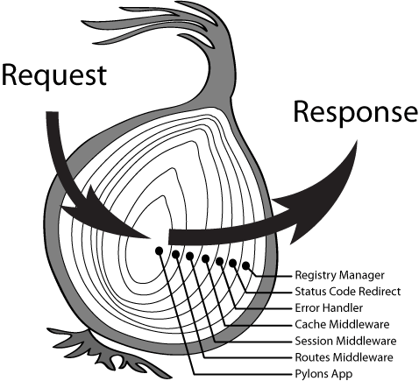
洋葱模型

Slide 6
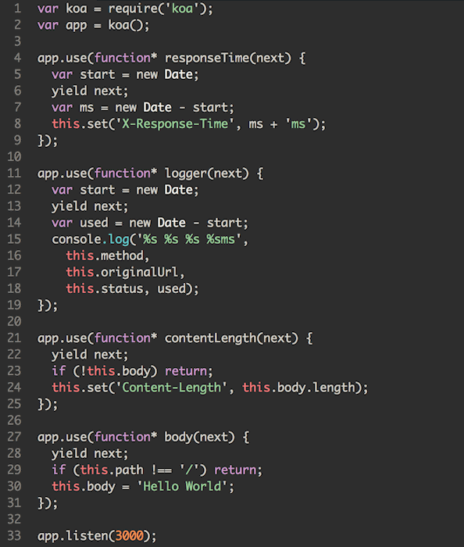
理解洋葱模型

